Slide 1
Herramientas de desarrollo Cloud en AWS Preparación del entorno

Slide 2
Izhan Hernández
Formador
Sr Freelance DevOps (actualment trabajando para Telefónica)
8+ años de experiencia en proyectos IT
4+ años trabajando con Docker containers
Linkedin:
https://www.linkedin.com/in/izhan-hernandez-horna-10549846/

Slide 3
Público
Presentación
Developers que trabajen con entornos de producción y desarrollo

Slide 4

ÍNDICE DE CURSOS
Presentación
0. Preparación del entorno (1h)
Bitbucket (3h)
AWS (3h)
Packer (6h)
Ansible (12h)
Terraform (12h)
Jenkins (3h)

Slide 5

CONTENIDO
Curso 0
Instalación de Git
Instalación de la VPN
Acceso a AWS
Acceso a Bitbucket
Instalación de VirtualBox
Instalación de Vagrant
Configuración de la VM
Acceso a AWS desde VM
Configuración de Git desde VM
Instalación local de Jenkins
Instalación y configuración de VSCode
Clonación del repositorio

Slide 6

Práctica 1: Instalación de Git (5 min)
1.1
Podemos instalar Git, dependiendo de qué sistema usemos, mediante los enlaces:
Windows > https://gitforwindows.org/
Mac > https://brew.sh/index_es
brew install git
Ubuntu > sudo apt install git

Slide 7
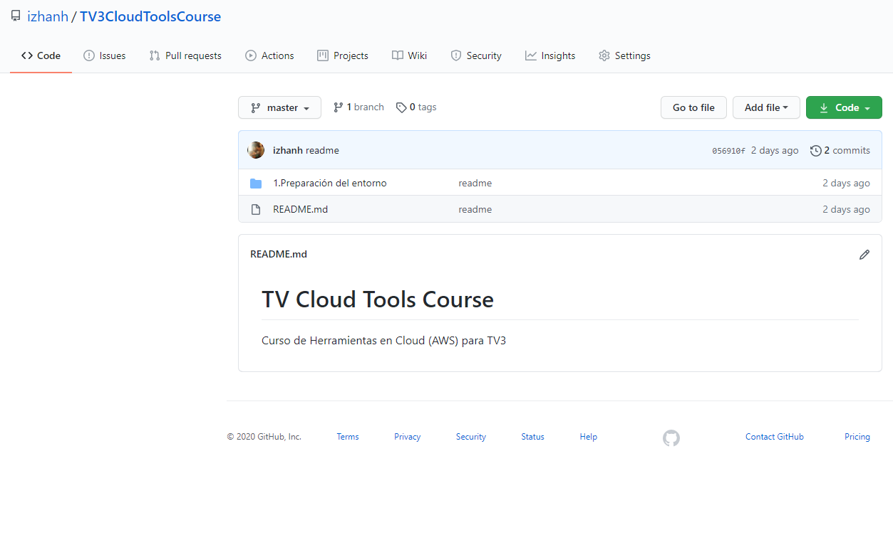
Práctica 2: Clonación del repo (5 min)
2.1
Una vez con Git instalado, podemos proceder a clonar el repositorio que utilizaremos en un folder conocido con:
git clone https://github.com/izhanh/TV3CloudToolsCourse.git
Por motivos de comodidad es preferible que utilicemos la siguiente ruta para la clonación del repositorio:
D:/vm/shared - /home/dev/shared
También debemos crear la carpeta D:/vm/repository como veremos más adelante

Slide 8

Práctica 3: Instalación de la VPN (10 min)
3.1
Para poder tener acceso a los entornos de la CCMA necesitaremos el VPN NetScaler Gateway Plug-in. Para obtenerlo, primero configuraremos nuestras credenciales con el portal:
https://clau.ccma.cat/sspr/private/login
Posteriormente obtendremos el software mediante el sitio:
https://vpn.ccma.cat

Slide 9
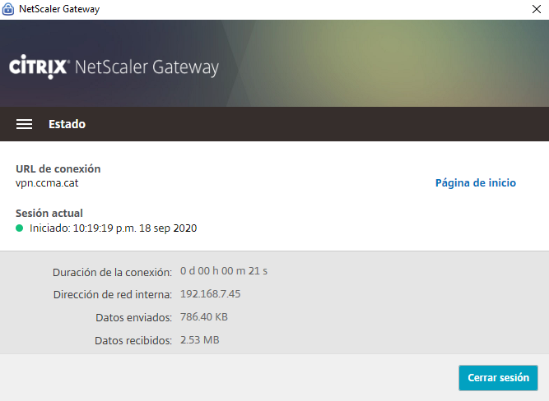
3.1
Usaremos las mismas credenciales que hemos usado anteriormente, además de añadir el dominio de la VPN:
https://vpn.ccma.cat
Una vez la VPN está correctamente instalada y configurada, tendrá el aspecto de la imagen:

Slide 10
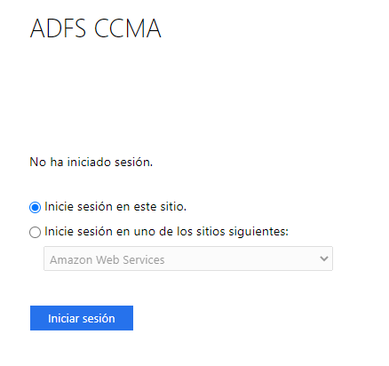
Práctica 4: Acceso a AWS (5 min)
4.1
Accederemos al portal de AWS de la CCMA mediante:
https://adfs.ccma.cat/adfs/ls/IdpInitiatedSignon.aspx
Seleccionaremos la opción “Amazon Web Services” del dropdown de selección
Utilizaremos las mismas credenciales que hemos usado para los anteriores accesos, añadiendo a nuestro nombre de usuario el dominio de la CCMA @ccma.cat

Slide 11
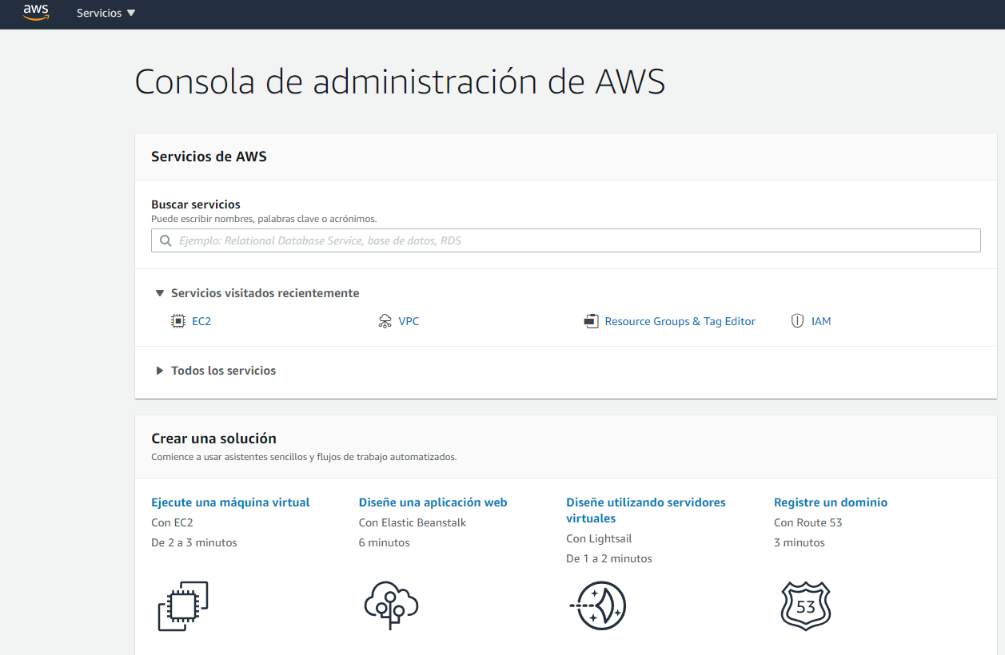
4.1
Una vez dentro de la consola de AWS veremos una pantalla similar a la de la imagen
El siguiente paso es el de asignarnos un rol para las prácticas de laboratorio. Accederemos la link:
https://signin.aws.amazon.com/switchrole?roleName=ccmaSECAlabsRol&account=ccma-seca-labs&displayName=seca-labs
Introduciremos los valores:
Account: ccma-seca-labs
Role: ccmaSECAlabsRol
Display name: seca-labs

Slide 12
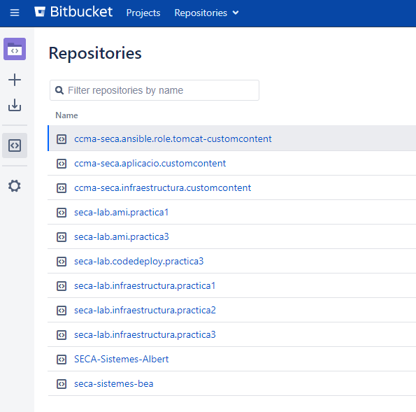
Práctica 5: Acceso a Bitbucket (5 min)
5.1
Comprobaremos que tenemos acceso al gestor de repositorios Git o Source Version Management (SVM) de la CCMA, Bitbucket, que requiere estar conectado a la VPN previamente:
https://bitbucket.ccma.cat/projects/SLABS

Slide 13
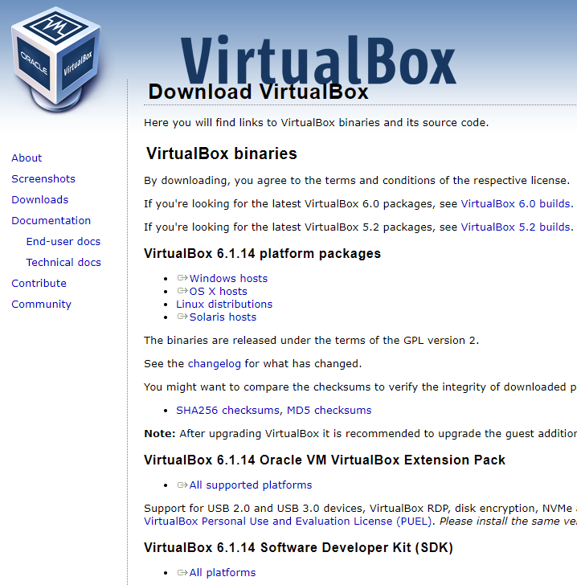
Práctica 6: Instalación de VirtualBox (5 min)
6.1
VirtualBox es un software de virtualización de MV gratuito. Para descargar VirtualBox accederemos a:
https://www.virtualbox.org/wiki/Downloads
Seleccionaremos el sistema operativo correspondiente y descargaremos el binario

Slide 14
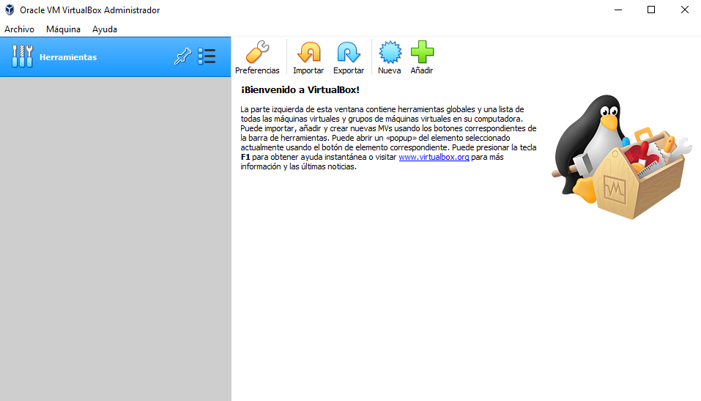
6.1
El instalable es un wizard que no necesita de una customización especial
Una vez instalado, el programa iniciado deberá tener un aspecto similar al de la imagen, dependiendo del SO:
AVISO: si además de VirtualBox también estamos usando otros medios de virtualización (Docker Desktop, WSL2…) en la máquina host es posible que nos encontremos con problemas de compatibilidad

Slide 15
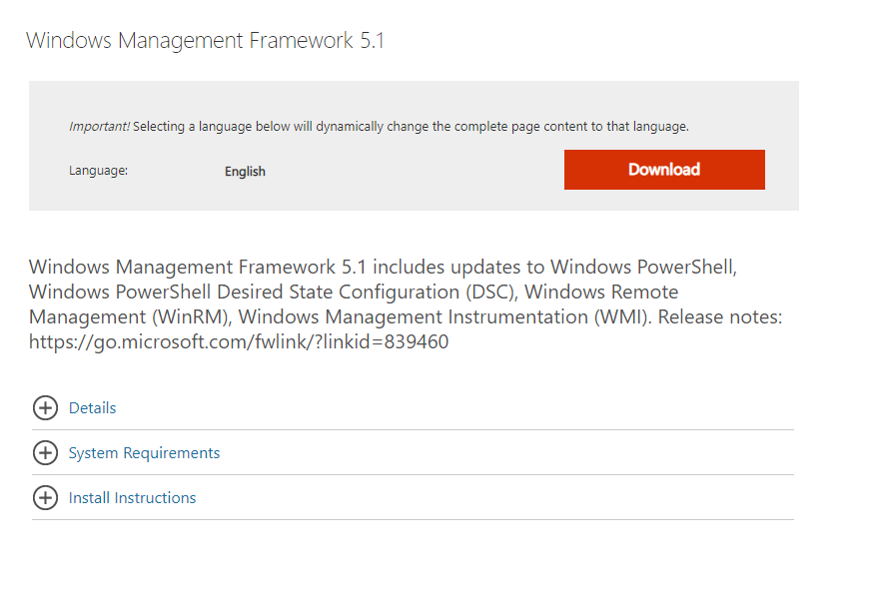
Práctica 7: Instalación de Vagrant (10 min)
7.1
Vagrant es un software para configurar entornos virtualizdos multiplataforma, como por ejemplo VirtualBox. En Windows Vagrant requiere una actualización de Powershell que se puede realizar mediante el siguiente hipervínculo:
https://www.microsoft.com/en-us/download/details.aspx?id=54616Seleccionaremos el sistema operativo correspondiente y descargaremos el binario

Slide 16
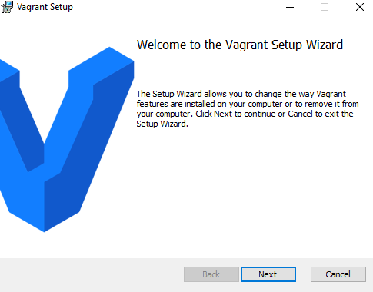
7.1
Una vez hemos actualizado Powershell instalaremos Vagrant. Descargamos el binario desde:
https://www.vagrantup.com/downloads.html
De nuevo el setup es un wizard que no tiene pérdida, pero requiere del reinicio del PC
Una vez Vagrant esté instalado y podamos llamarlo desde el PATH environment de nuestro sistema, instalaremos los siguientes plugins desde CMD o Powershell:
vagrant plugin install vagrant-vbguest
vagrant plugin install vagrant-proxyconf
vagrant plugin install vagrant-winnfsd

Slide 17
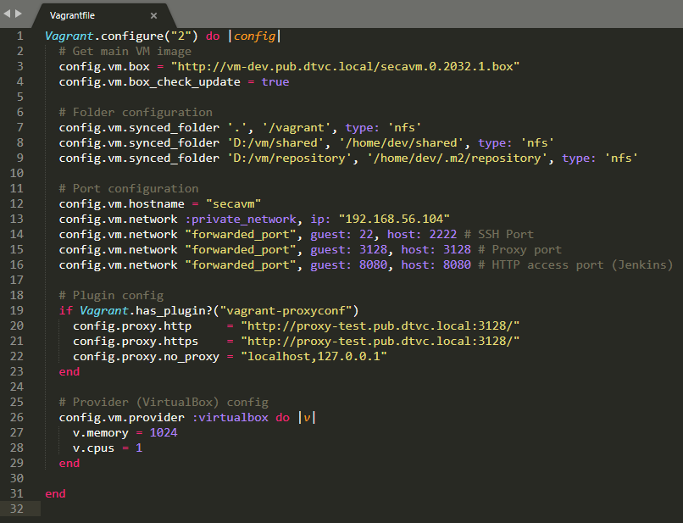
Práctica 8: Configuración de la VM (20 min)
8.1
Con Vagrant y sus plugins debidamente instalados podremos proceder a la configuración de la máquina virtual
Este proceso tradicionalmente implicaba la descarga de una imagen base de un SO y la ejecución de diferentes configuraciones en el cliente, a parte de la personalización de la imagen. Con Vagrant podemos saltarnos este proceso
En la imagen podemos ver la configuración base del archivo
Antes de iniciar la MV es aconsejable crear las siguientes carpetas:
D:/vm/shared
D:/vm/repository

Slide 18
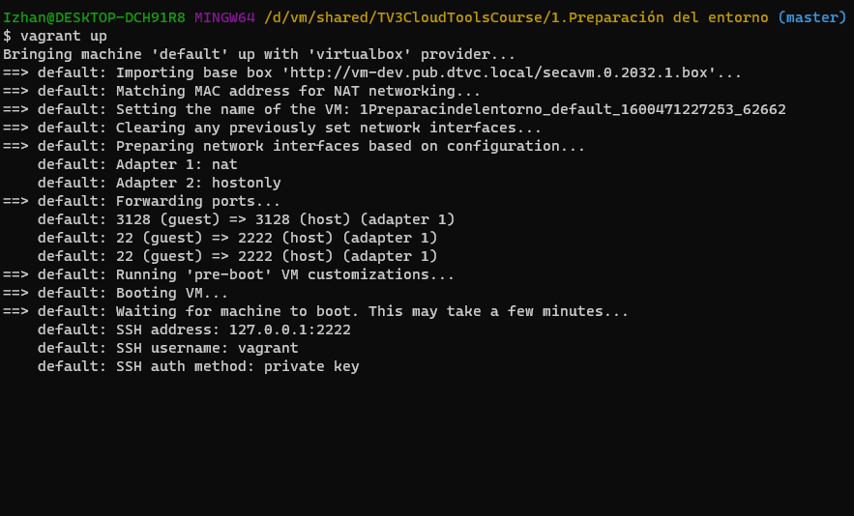
8.1
Como podemos ver, la primera configuración es ni más ni menos la URL desde donde descargar la imagen. Esta URL solo es accesible utilizando la VPN:
http://vm-dev.pub.dtvc.local/
Accederemos a la ruta donde se encuentra el fichero Vagrant y ejecutaremos el comando:
vagrant up
Si hemos realizado el proceso correctamente veremos un output en la consola como el de la imagen
Si el Firewall de Windows nos pregunta por el acceso a redes, lo permitiremos
Si el resultado nos indicase algún error, comprobaremos que hemos instalado los plugins de Vagrant correctamente

Slide 19
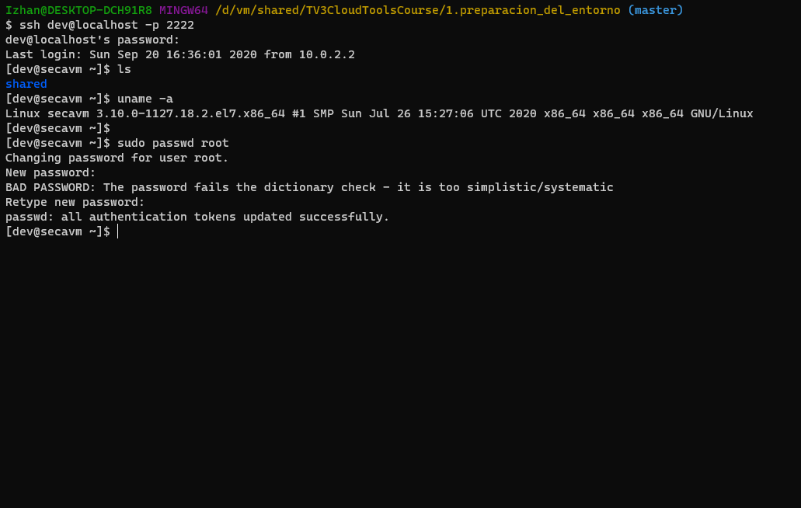
8.1
Podemos acceder a la máquina virtual recién creada conectándonos mediante SSH a la máquina ‘localhost’ y puerto ‘2222’, utilizando el usuario ‘dev’ y el password ‘123456’ con el comando:
ssh dev@localhost -p 2222
Una vez con acceso a la máquina, configuraremos el password de root mediante:
sudo passwd root (introduciremos el password que creamos oportuno)
Para detener la máquina ejecutaremos, desde la misma carpeta contenedora:
vagrant destroy
PD: si de repente empezamos a tener problemas para usar vagrant es conveniente borrar la carpeta C:/Usuarios/[nombre_usuario]/.vagrant.d

Slide 20

Práctica 9: Acceso a AWS desde VM (10 min)
9.1
La Máquina Virtual Linux que acabamos de configurar es el entorno de trabajo desde el que vamos a realizar la mayoría de operaciones a partir de ahora, por lo que debemos también tener acceso a AWS
Para realizar la configuración desde la máquina virtual usaremos la solución saml2aws que nos permite hacer login a AWS utilizando el protocolo SAML
https://github.com/Versent/saml2aws

Slide 21
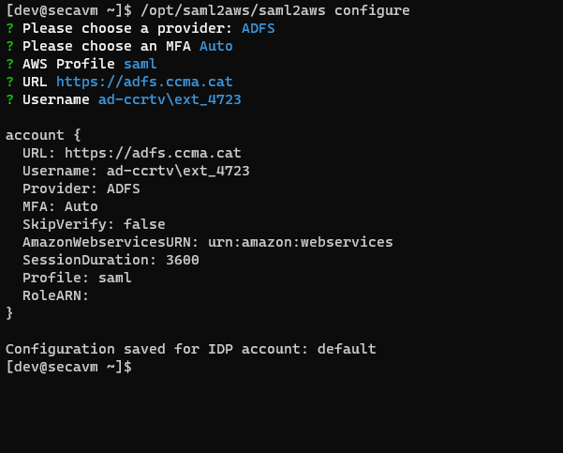
9.1
Si no queremos tener que escribir la ruta una y otra vez podemos ejecutar (deberemos hacer logout-login):
echo "alias saml2aws='/opt/saml2aws/saml2aws'" >> .bashrc
Para ello usaremos el comando:
saml2aws configure
Al formulario a continuación con
Please choose a provider: ADFS
Please choose an MFA: Auto
AWS Profile: saml
URL: https://adfs.ccma.cat
Username: ad-ccrtv\[nombre_usuario]
Obtendremos un output como el de la imagen

Slide 22
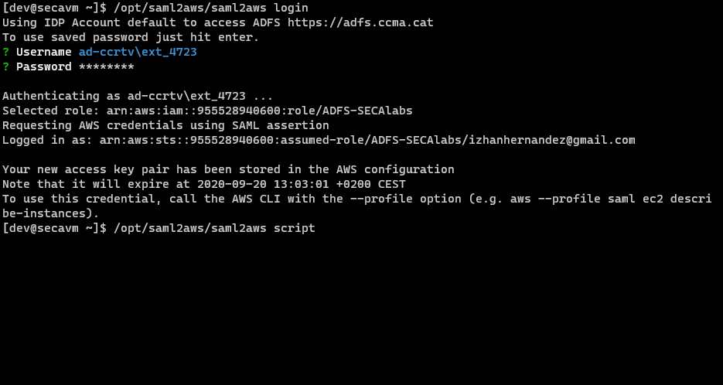
9.1
Ahora haremos login en AWS con el comando:
saml2aws login
Si nuestra cuenta no tiene ningún rol asignado en la consola de AWS, deberemos asignarlo ahora
Si queremos que nuestra sesión se mantenga iniciada sin tener que usar el parámetro --profile saml cada vez que ejecutemos una operación en AWS, podemos utilizar la siguiente ejecución:
eval $(saml2aws script)
Si quisiéramos utilizar un perfil distinto, deberíamos crear otra configuración de AWS editando el fichero ~/.aws/config

Slide 23
9.1
A continuación probaremos de hacer una ejecución de un comando básico de AWS para listar los buckets de S3:
aws s3 ls
saml exec s3 ls
Esto nos devuelve un error debido a la falta de permisos, ya que estamos usando nuestra cuenta sin ningún rol asociado. Para asociar el rol de SECALabs pegaremos estas líneas en ~/.aws/config:
[profile seca-labs-ccmaSECAlabsRol]
source_profile=saml
role_arn=arn:aws:iam::310106061799:role/ccmaSECAlabsRol

Slide 24

Práctica 10: Config Git desde VM (5 min)
10.1
Para que podamos también conectarnos a los repositorios de Bitbucket y realizar operaciones con ellos de clonación, pull, commits, etc. debemos ejecutar los comandos de configuración de git:
git config --global core.autocrlf input
git config --global i18n.commitEncoding utf-8
git config --global i18n.logOutputEncoding utf-8
Podemos comprobar el correcto funcionamiento de git haciendo:
git clone https://[nombre_usuario]@bitbucket.ccma.cat/scm/slabs/ccma-seca.ansible.role.tomcat-customcontent.git

Slide 25

Práctica 11: Instalación local de Jenkins (15 min)
11.1
A diferencia de las imágenes Docker (o de cualquier otro protocolo de container), una Máquina Virtual tiene a su disposición una cantidad de recursos reservadas de su máquina anfitrión o host, por lo que si tiene recursos a su disposición es aconsejable añadirle funciones
En nuestro caso aprovecharemos nuestra MV para hostear nuestro servicio de CI/CD, Jenkins
El archivo Vagrant de configuración ya incluía un mapeo de puertos para que podamos acceder a Jenkins desde el anfitrión, el 8080

Slide 26
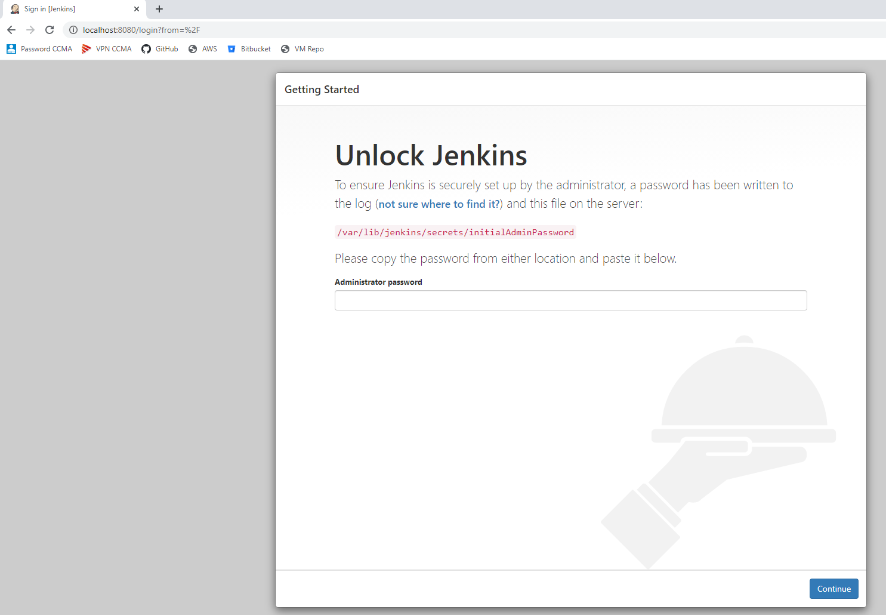
11.1
Para instalar Jenkins, conectados por SSH a nuestra máquina, ejecutaremos la siguiente cadena de comandos:
sudo wget -O /etc/yum.repos.d/jenkins.repo https://pkg.jenkins.io/redhat/jenkins.repo
sudo rpm --import https://pkg.jenkins.io/redhat/jenkins.io.key
sudo yum install jenkins java-1.8.0-openjdk-devel git –y
sudo systemctl enable jenkins && systemctl restart jenkins
Podemos ver que la instalación se ha completado correctamente hacienda desde la consola:
curl localhost:8080
O bien accediendo a localhost:8080 desde el navegador de la máquina host

Slide 27
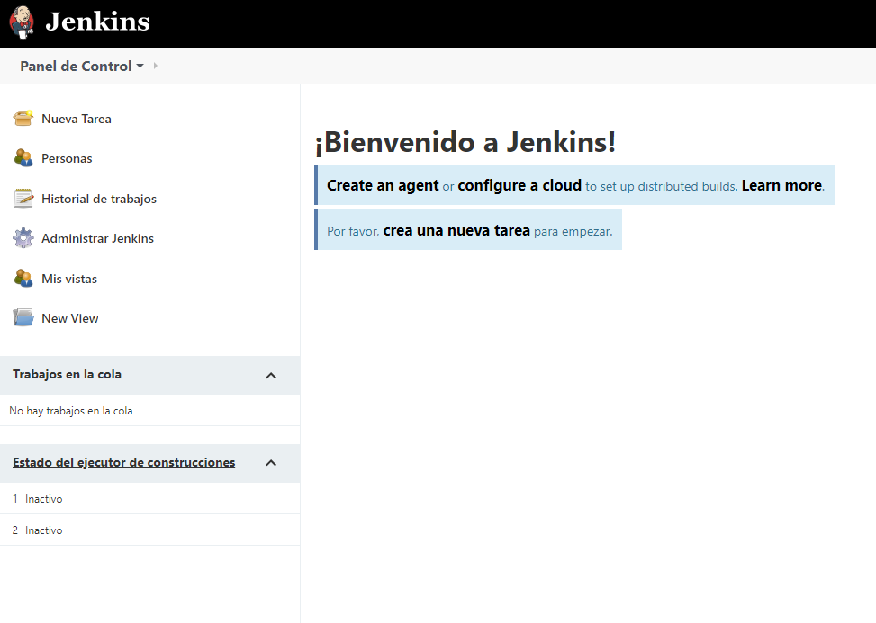
11.1
Siguiendo los pasos que el propio Jenkins nos indica, podemos obtener el password inicial de la herramienta haciendo:
cat /var/lib/jenkins/secrets/initialAdminPassword
Si todo va bien, obtendremos el resultado de la imagen

Slide 28

Práctica 12: Instalación y configuración de VSCode (15 min)
12.1
Aunque la elección del IDE (integrated development environment) es una decisión que se suele dejar a criterio del desarrollador, para estas prácticas es necesario un IDE que sea capaz de conectarse remotamente mediante SSH de una forma rápida e intuitiva, por lo que aconsejamos encarecidamente el uso de Virtual Studio Code

Slide 29
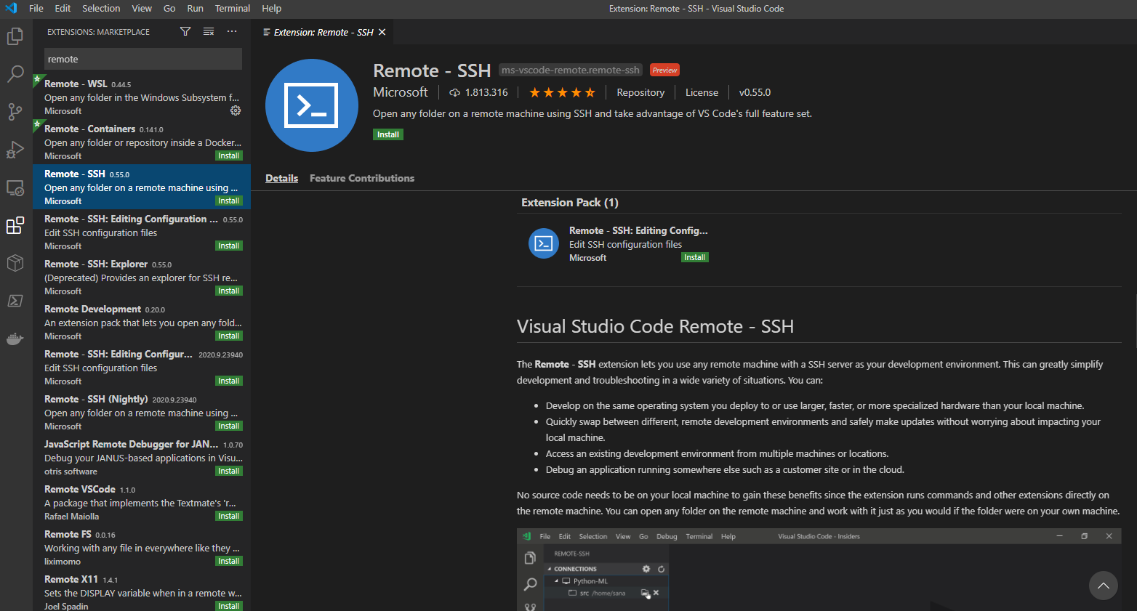
12.1
Obtendremos el binario desde la URL oficial de Microsoft:
https://code.visualstudio.com/download
Una vez instalado, procederemos a instalar el plugin que nos pemitirá conectarnos a nuestra máquina virtual. Para hacerlo, iremos a la pestaña de plugins y escribiremos ‘Remote SSH’ luego presionamos install
Accedemos a la pestaña de los exploradores remotos en la izquierda, dentro del subgrupo de ‘ssh targets’
Apretamos el botón con signo suma (+) para añadir una nueva conexión
Introducimos ssh dev@localhost -p 2222 en el input
Introducimos password en el siguiente input

Slide 30
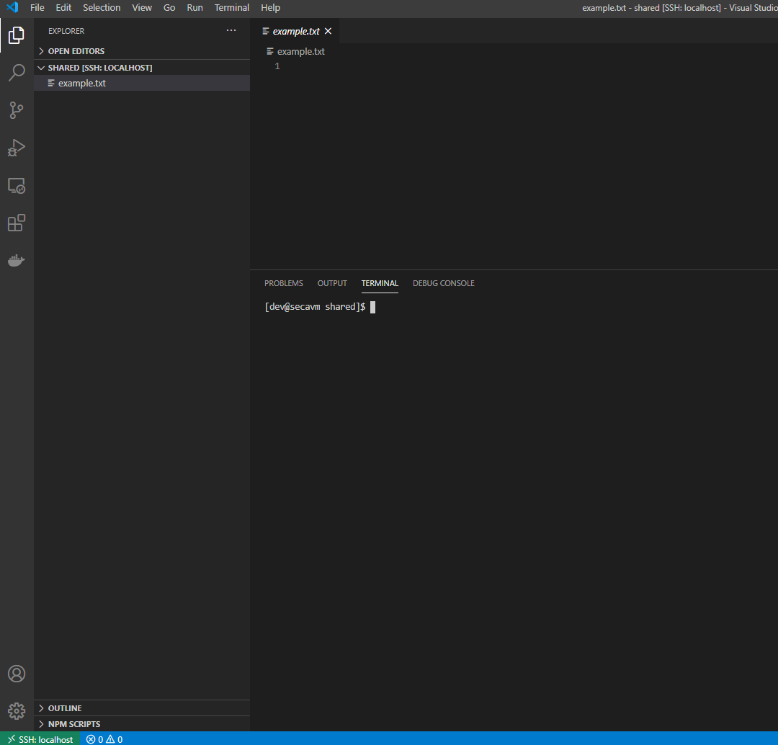
12.1
Si hemos realizado todos los pasos correctamente podremos ver que se nos abre una nueva ventana de VSCode donde estaremos correctamente conectados a la máquina virtual
Para comprobar siempre cuál es nuestro entorno actual de trabajo, podemos echar un vistazo a la franja verde en la barra azul inferior que nos indica en qué environment se encuentra VSCode funcionando

Slide 31
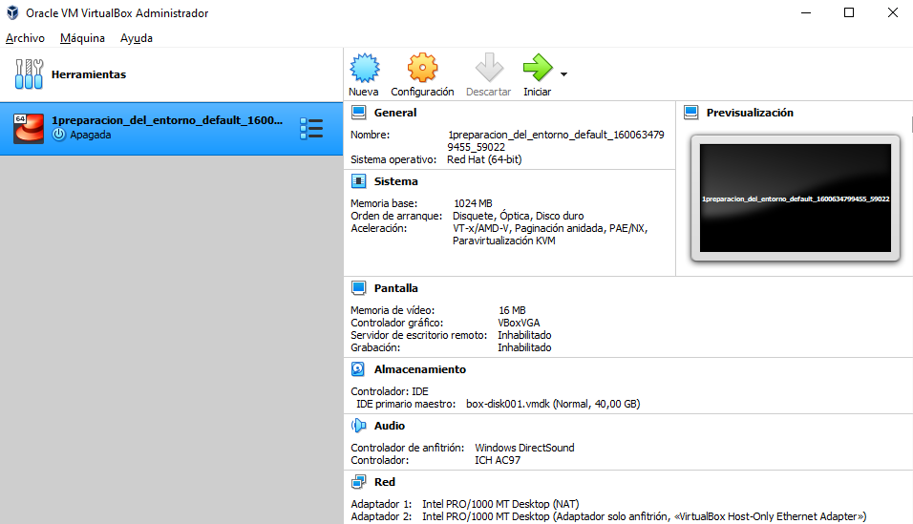
Práctica 13: Guardado de la imagen (10 min)
13.1
El curso va a durar bastantes jornadas y no podemos estar desperdiciando tantos recursos del ordenador de forma continuada. Tampoco podemos hacer toda esta configuración una y otra vez al inicio de cada sesión, necesitamos ser capaces de guardar las imágenes
Si detenemos la imagen correctamente con un vagrant halt y luego la reanudamos mediante vagrant up, recuperaremos el estado anterior, pero si por cualquier motivo la imagen se queda bloqueada y hemos de restaurarla perderemos todos los datos

Slide 32
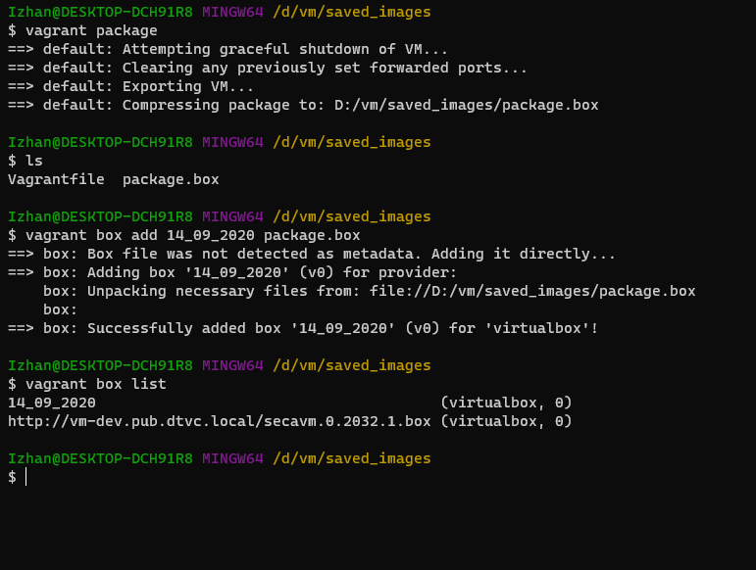
13.1
Para evitar perder todos los datos, al final de cada sesión guardaremos el estado actual de la imagen. Para hacerlo, realizaremos un:
vagrant package
Esta operación nos generará una nueva imagen llamada package.box
Una vez generada la nueva box, la guardaremos en nuestro listado de boxes mediante:
vagrant box add [dia_mes] package.box
De este modo nos será fácil guardar un registro de las diferentes imágenes con las que tenemos que trabajar cada día

Slide 33
13.1
Podemos ver el listado de imágenes disponibles con vagrant box list y eliminar imágenes previas con vagrant box remove [nombre_imagen]
Una vez la imagen ya está subida a nuestro listado podemos librarnos del archivo package.box (que es bastante pesado ya que contiene un sistema operativo entero) sin problemas
Para iniciar esta nueva imagen, editaremos el campo “config.vm.box” en elVagrantfile para que apunte a la última imagen guardada y finalmente iniciar de nuevo el sistema con vagrant up

Slide 34
¿Preguntas?
Fin Curso 0

